Slide 1






ЎЗБЕКИСТОН РЕСПУБЛИКАСИ ОЛИЙ ТАЪЛИМ, ФАН ВА ИННОВАЦИЯЛАР ВАЗИРЛИГИ
ГУЛИСТОН ДАВЛАТ УНИВЕРСИТЕТИ
РАҚАМЛИ ИҚТИСОДИЁТ ВА ИННОВАЦИЯЛАР ФАКУЛТЕТИ
БУХГАЛТЕРИЯ ҲИСОБИ ВА МОЛИЯ
КАФЕДРАСИ
«Бухгалтерия ҳисоби ва солиққа тортиш мақсадларидаги ҳисоб сиёсати»
Ўқитувчи: У.ЧОРШАНБАЕВ

Slide 2




Режа:
Ҳисоб сиёсати ҳақида тушунча.
Ҳисоб сиёсатининг ташкилий,
техник ва услубий таъминоти.
Солиқ солиш мақсадлари учун
ҳисоб сиёсати
1
2
3

Slide 3






Ҳисоб сиёсатини шакллантиришнинг ҳуқуқий ва меъёрий асослари
Бухгалтерия ҳисоби тўғрисида»ги қонун
Ҳисоб сиёсати ва
молиявий ҳисобот
Солиқ
кодекси
11-модда. Бухгалтерия ҳисоби ва ҳисоботини ташкил этиш
БҲМС – 1
51 банди
77-модда. Солиқ солиш мақсадларида ҳисоб сиёсати
Ҳисоб сиёсатини ишлаб чиқиш
Ҳисоб сиёсати хўжалик юритувчи субъект молиявий ҳисоботни тайёрлаш ва тузиш учун фойдаланадиган махсус принципларни, конвенцияларни, тартиб ва амалий ёндашувларни ифодалайди
Солиқ солиш мақсадларидаги ҳисоб сиёсати солиқ тўловчи томонидан мустақил равишда белгиланади. Бунда ҳисоб сиёсати ихтиёрий шаклда тасдиқланади
2020 йилдан бошлаб, ҳисоб сиёсати солиқ солинадиган базани ҳисоблаб чиқиш, солиқлар ва мажбурий тўловларни ҳисоблаш, солиқ ҳисоботини тузиш учун концептуал асос сифатида тузилади!

Slide 4








МҲХСнинг қулайлиги ва камчилиги?
МҲХС нима?
ҚУЛАЙЛИГИ
КАМЧИЛИГИ
Молиявий ҳисоботнинг халқаро стандартлари (МҲХС) – дунёдаги барча компаниялар томонидан тузилаётган молиявий ҳисоботларда молиявий хўжалик жараёнларини тан олиш, баҳолаш ва ёритиб бериш учун умумқабул қилинган қоидалардир.
Аниқ иқтисодий мантиқ
Стандартларнинг умумий хусусияти ва ўзида жуда кўп усулларни акс эттириши
Ҳисоб соҳасидаги замонавий халқаро амалиёт умумлашуви
Аниқ холатлар учун алоҳида жиҳатлар кўзда тутилмаганлиги
Бутун дунёда ахборотдан фойдаланувчиларга қулайлик яратилиши

Slide 5








МҲХС ва БҲМСнинг қиёсий таҳлили
МҲХС | БҲМС
МҲХС (IAS) 8 «Ҳисоб сиёсати, ҳисоб баҳолашидаги ўзгаришлар ва хатоликлар». | БҲМС № 1 «Ҳисоб сиёсати ва молиявий ҳисобот» - ҳисоб сиёсатига боғлиқ қисмини қамрайди; БҲМС № 3 «Молиявий натижалар тўғрисидаги ҳисобот» - ҳисоб баҳолашидаги ўзгаришлар ва хатолар қисмини қисман қамраб олади.
Ҳисоб сиёсати таркибига оид таққослама маълумотлар:
Стандартлар
МҲХС -8 | ПБУ – 1/2008 | БҲМС-1
Н о м и :
Ҳисоб сиёсатлари, ҳисоблаб чиқилган баҳолардаги ўзгаришлар ва хатолар | Ташкилотларда ҳисоб сиёсати | Ҳисоб сиёсати ва молиявий ҳисобот
Т а р к и б и :
Мақсад, қўллаш доираси, таърифлар, ҳисоб сиёсатлари, ҳисоб сиёсатидаги ўзгаришлар, изчиллиги, хатолар, кучга кириш санаси | Умумий қоидалар, стандарт мақсади, амал қилиш соҳаси. Молиявий ҳисобот таркиби, асосий тамойиллар, ҳисоб сиёсатини очиб бериш | Умумий қоидалар, ҳисоб сиёсатини шакллантириш, ҳисоб сиёсатидаги ўзгаришлар ва ҳисоб сиёсатини очиб бериш

Slide 6
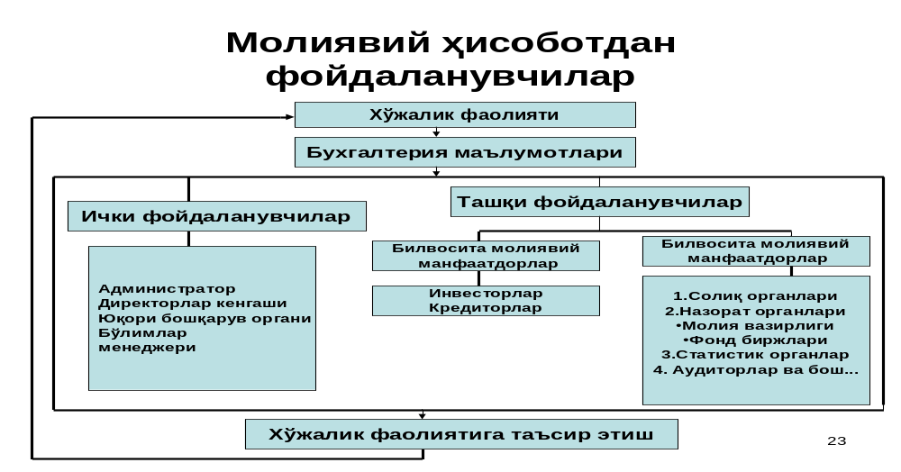



Бухгалтерия ҳисобини тўғри ташкил этиш ва ҳисоботни назорат қилиш хўжалик субъектлари олдига қўйилган вазифаларнинг тўғри бажарилишини таъминлайди.

Slide 7











Бухгалтерия ҳисоби таркибида «солиқ ҳисоби»ни киритиш натижасида ҳисоб турларининг таснифи қуйидаги кўринишга эга бўлади
Ҳўжалик ҳисоби
Оператив
ҳисоб
Бухгалтерия
ҳисоби
Статистик
ҳисоб
Бошқарув ҳисоб
Молиявий
ҳисоб
Солиқ
ҳисоби
Бошқарув қарори
Молиявий
ҳисобот
Солиқ
ҳисоботи
Корхона раҳбарияти ва ходимлари учун
Корхона рахбарияти, инвесторлар ва кредиторлар, харидор ва мол етказиб берувчилар, хукумат органлари ҳамда жамоатчилик учун
Солиққа тортиш ва солиқ ҳисобини юритиш учун

Slide 8








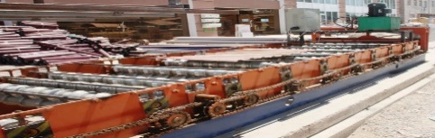

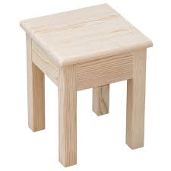
























Корхоналарда ҳўжалик фаолияти ва ундаги солиқларнинг таснифи
Ишлаб чиқариш
Давр харажатлар
Бевосита харажатлари
Билвосита харажатлари
Айланма
Фойда
Мол-мулкига солиғи
Фойда солиғи
Ер солиғи
Сув солиғи
Ижтимоий
солиқ
Ижтимоий
солиқ
Ижтимоий
солиқ

Slide 9














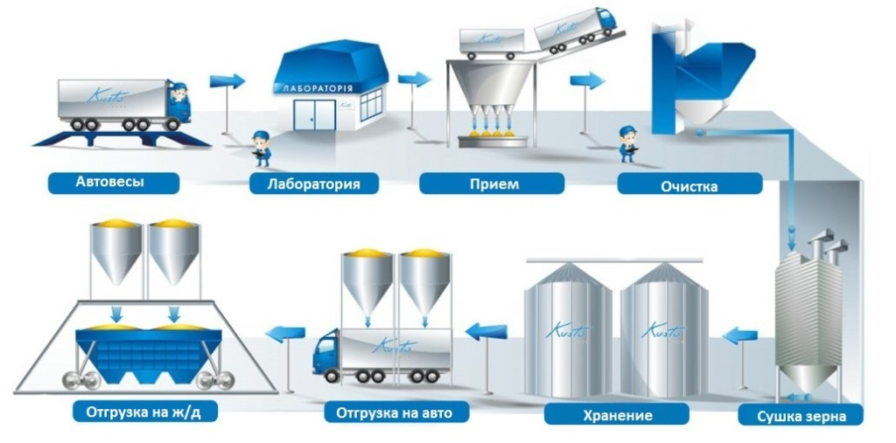





Солиқ органлари
Корхона менежерлари
Акцинерлар
Инвесторлар
Кредиторлар
Солиқ
ҳисоботи
Бухгалтерия
ҳисоботи
Бошқарув қарори
БҲХС
ҳисоботи
Солиқ ҳисоби
Бошқарув таҳлили, режалаштириш, бюджетлаштириш ва х.к
Бухгалтерия (молиявий) ҳисоби
Бошқарув ҳисоби
Бухгалтерия хизмати
Молия-иқтисод хизмати
Бошланғич ҳисоб
Корхона ҳўжалик фаолияти
Бошқа ҳўжалик фаолияти

Slide 10






Ҳисоб сиёсати
деганда хўжалик субъектнинг раҳбари бухгалтерия ҳисобини юритиш ва молиявий ҳисобот тузиш учун қабул қиладиган усулларнинг йиғиндиси тушунилади
Ҳисоб cиёсати – бу хўжалик субъекти томонидан молиявий ҳисоботларни тайёрлашда ва тақдим этишда қўлланиладиган муайян тамойиллар, усуллар, одатлар, қоидалар ва амалиётлардир.
Солиқ ҳисоби сиёсати (СҲС) – бу солиқ тўловчининг ички ҳужжати бўлиб, унда қабул қилинган солиқ ҳисоби тизими тасдиқланади.
Ҳисоб сиёсати солиқ солинадиган базани ҳисоблаб чиқиш, солиқлар ва мажбурий тўловларни ҳисоблаш, солиқ ҳисоботини тузиш қоидаларидир

Slide 11





Ҳисоб сиёсатида қуйидагилар тасдиқланади
Бухгалтерия хизмати тузилмаси
Активлари ва мажбуриятларини инвентаризация қилиш тартиби ва муддатлари
Активлар ва мажбуриятларни баҳолаш усуллари
Бухгалтерия ҳисоби учун зарур бўлган синтетик ҳисобларни ўз ичига олган ҳисобварақларнинг ишчи жадвали
Бухгалтерия ҳисобининг бирламчи ҳужжатларининг шакллари, бухгалтерия регистрлари ва молиявий ҳисобот учун ҳужжатлар
ҲИСОБ СИЁСАТИ
Қайта баҳолаш усуллари
Бухгалтерия ҳисоби маълумотларини қайта ишлаш технологияси
Ҳўжалик операция - ларини мониторинг қилиш тартиби

Slide 12









Ҳисоб сиёсатининг тузилиши
Методик бўлим
Актив ва мажбуриятларнинг таснифи
Калькуляциялаш ва баҳолаш
Ташкилий-техник бўлим
Ҳисобварақлар ишчи режаси
Бухгалтерия хизмати тузилмаси
Инвентаризацияни ўтказиш тартиби
Даромад ва харажат- ларни тан олиш
Бирламчи ҳужжатларининг шакллари, бухгалтерия регистрлари ва молиявий ҳисобот учун ҳужжатлар шакллари, бухгалтерия регистрлари ва молиявий ҳисобот учун ҳужжатлар
Ҳўжалик операцияларини мониторинг
қилиш тартиби

Slide 13



Бухгалтерия хизмати
Кадрлар ҳисоби ҳужжатлари
Ишлаб чиқариш ҳисоби ҳужжатлари
Фармойиш ва буйриқлар
Ҳисобдор шахслар билан ҳисоб-китоб ҳужжатлари
Кадрлар бўлими
Ишлаб чиқариш
Бошқарув
Ҳисобдор шахслар
Банк ҳужжатлари
Касса операциялари ҳужжатлари
Омбор ҳисоби ҳужжатлари
Солиқ ҳисоби ва солиқ ҳисоботлари ҳужжатлари
Банк
Касса
Омбор
Солиқ органлари

Slide 14
Ҳўжалик юритувчи субъекти ҳисоб сиёсатининг жиҳатларини кўриб чиқамиз
Ҳисоб сиёсати
Бошқарув жиҳати
Молиявий жиҳати
Солиқ жиҳати
Ташкилий жиҳати
Методик жиҳати
Ташкилий жиҳати
Методик жиҳати
Ташкилий жиҳати
Методик жиҳати
Буйруқ
Буйруқ
Тушунтириш хати
Буйруқ

Slide 15









Маълумотдан фойдаланувчилар
Ҳисоб
Корхона ҳисоб сиёсати
Бошқарув
Мулкдорлар
Инвесторлар
Давлат
Контрагентлар
Бошқарув ҳисоб учун ҳисоб сиёсати
Бошқарув
Тўлиқ эркинлик
Молиявий ҳисоб учун ҳисоб сиёсати
Молиявий
Амалдаги қонун ва буҳ. ҳисоби тамойиллари асосида
Солиқ
Солиқ ҳисоб сиёсати
Солиқ кодекси талаблари асосида

Slide 16










Корхона ҳисоб сиёсатини тузишда амалий жиҳатларидан келиб чиққан ҳолда,
қуйидаги омиллар таъсир этади.
Ҳўжалик юритувчи субъектга
боғлиқ бўлмаган омиллар
Солиқ сиёсати
Пул-валюта сиёсати
Ҳўжалик юритувчи субъектга
боғлиқ омиллар
Фаолият тури
Ходимларнинг малакаси
Техник ҳусусиятлари
Юридик ҳолати
Мақсаднинг узоқ муддатлиги
Нарх сиёсатининг
эркинлиги
Солиқ имтиёзлари
Ташкил этишнинг ҳусусиятлари
Шартномаларнинг узоқ муддатлиги
Маблағлар билан таъминланганлиги

Slide 17



2. Буҳгалтерия ҳисоб сиёсатининг ташкилий, техник ва услубий таъминоти.
Ҳўжалик операцияларни ҳисобварақлар
ишчи режасида акс эттириш
Ҳисобварақлар
ишчи режаси
ҲИСОБ СИЁСАТИ
Ички ҳисобот
ҳужжатлари
шакллари
Активлар ва
мажбуриятларни
баҳолаш усуллари
Ҳужжатларни
визалаш тизими ва
ҳужжатлар айланмаси
графиги
Активлар ва
мажбуриятларни
инвентаризация қилиш

Slide 18
2. Буҳгалтерия ҳисоб сиёсатининг ташкилий, техник ва услубий таъминоти.
5-сон БҲМС
Асосий воситалар
24-сон БҲМС
Қарзлар бўйича харажатлар ҳисоби
19-сон БҲМС
Инвентарлашни ташкил этиш ва ўтказиш
7-сон БҲМС
Номоддий активлар
24-сон БҲМС
Қарзлар бўйича харажатлар ҳисоби
19-сон БҲМС
Инвентарлашни ташкил этиш ва ўтказиш
Асосий воситалар
Номоддий активлар
24-сон БҲМС
Қарзлар бўйича харажатлар ҳисоби
22-сон БҲМС
Чет эл валютасида ифодаланган активлар ва мажбуриятларнинг ҳисоби
КОРХОНА ҲИСОБ СИЁСАТИ
Товар-моддий захиралар
Валюталар курсидаги фарқлар ҳисоби бўйича
4-сон БҲМС
Товар-моддий захиралар
Чет эл валютасидаги операцияларни бухгалтерия ҳисобида акс эттириш тартиби тўғрисида Низом
19-сон БҲМС
Инвентарлашни ташкил этиш ва ўтказиш
19-сон БҲМС
Инвентарлашни ташкил этиш ва ўтказиш
Ҳисобварақлар режаси бўйича
Бухгалтерия ҳисоби шакллари бўйича
«Бухгалтерия ҳисоби тўғрисида»ги қонун
21-сонли БҲМС
«Бухгалтерия ҳисобида ҳужжатлар ва ҳужжат айланиши тўғрисида»ги Низом

Slide 19




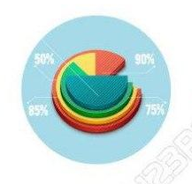
ҲИСОБ СИЁСАТИНИНГ ШАКЛИ
01
02
03
Your Text
Your Text
Бухгалтерия бухгалтерия ҳисоби хизматини ташкил этиш ёки шартнома асосида жалб қилиш
Бухгалтерия ҳисобини юритишни ихтисослаштирилган ташкилотларга шартнома асосида юклаш
Бухгалтерия ҳисобини мустақил юритиш
Хўжалик юритувчи субъектнинг ҳисоб сиёсатини қуйидаги ҳолларда ўзгартиришга йўл қўйилади:
Субъект қайта ташкил этилганда (қўшиб юборилганда, бўлинганда, қўшиб олинганда)
Мулк эгалари алмашганда
Қонун ҳужжатларида ёки бухгалтерия ҳисобини тартибга солувчи меъёрий тизимда ўзгаришлар бўлганда
Бухгалтерия ҳисобининг янги усуллари ишлаб чиқилганда

Slide 20
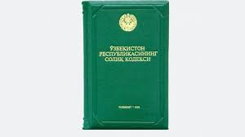



3. Солиқ солиш мақсадлари учун ҳисоб сиёсати
Солиқ кодексиниг 77-моддасига биноан солиқ солиш мақсадларидаги ҳисоб сиёсати солиқ тўловчи томонидан мустақил равишда белгиланади.
2020 йилда янги солиқ кодекси жорий этилиши муносабати билан барча солиқ тўловчилар солиқ солиш мақсадларида ҳисоб сиёсатини тасдиқлашлари лозим.
Солиқ солиш мақсадларидаги ҳисоб сиёсати — бу фақат солиқ солиш мақсадларида ҳужжатлар юритиш ва солиқларни ҳисоблаш қоидаларидир. Бу қоида бухгалтерия ва солиқ ҳисоботини олиб бориш мақсадларидан бошқача бўлиши ҳам мумкин.
Солиқ солиш мақсадларида ҳисоб сиёсати қуйидаги ҳолатларда зарур бўлади:
Солиқлар қандай ҳисоблаб чиқилганини кўрсатиб бериш (усуллари)
Нега айнан шу тарзда ҳисобланганини кўрсатиб бериш (асослаш)
Ҳисоб-китоблардаги узоқ муддатлар мобайнидаги бир хиллик, бу хатолар ва фирибгарликларни камайтириш имконини беради
Эътибор беринг, Солиқ солиш мақсадларидаги ҳисоб сиёсатига ўзгартиришлар киритиш мумкин: Календарь йил давомида Солиқ тўғрисидаги қонун ҳужжатларига ёхуд солиқ солиш шартларига ўзгартириш киритилгандагина ўзгартирилади!

Slide 21



Солиқ солиш мақсадларида ҳисоб сиёсати
Корхона учун ички норматив ҳужжат ҳисобланади, у Солиқ кодекси талабларига риоя этилган ҳолда солиқ ҳисобини юритиш тартибини таъминлайди
Корхона келгусидаги режалар асосида фаолият юритади ва бундан кейин ҳам шундай бўлади
Молия йили мобайнида бюджетга тўланадиган солиқлар ва тўловларнинг ҳар бир тури учун солиқ даврлари Солиқ кодексида акс эттирилган даврлар ҳисобланади
Ҳар бир молия йили 1 январдан бошланади ва 31 декабрда тугайди
Солиқ ҳисоби сиёсати солиқ солиш объектлари ва (ёки) солиқ солиш билан боғлиқ объектлар тўғрисидаги ахборотни умумлаштириш ҳамда тизимлаштириш, шунингдек солиқларни ҳисоблаб чиқариш ва солиқ ҳисоботини тузиш мақсадида Солиқ кодекси талабларига мувофиқ солиқ ҳисоби ҳужжатларини юритиш усулларини ўз ичига олади

Slide 22

Бунда ҳисоб сиёсати ихтиёрий шаклда тасдиқланади ва
унда қуйидагилар акс эттирилиши керак!
Солиқ регистрларининг шакли ва уларни тузиш тартиби
Унга риоя этилиши устидан масъул мансабдор шахслар
Активларнинг ҳар бир гуруҳи ва кичик гуруҳи бўйича амортизация нормалари (ҳисоблаш усуллари)
Хеджирланадиган таваккалчиликларни, хеджирланадиган моддаларни ва хеджирлаш воситаларини аниқлаш сиёсати, хеджирлаш операциялари, шунингдек хеджирлаш самарадорлиги даражасини баҳолаш услубияти
Фойда солиғини ҳисоблаб чиқариш мақсадида сарфларни харажатлар сирасига киритиш, шунингдек қўшилган қиймат солиғини ҳисобга олишнинг танланган усуллари
Солиқ солиш мақсадларида алоҳида-алоҳида ҳисоб юритиш тартиби

Slide 23

Солиққа тортиш мақсадлардаги ҳисоб сиёсати
Умумбелгиланган солиқ ларни қўллайдиган
солиқ тўловчилар
Махсус солиқ режимларга ўтган солиқ тўловчилар
Ташкилий-техник жиҳатлари
Ҳужжатларнинг айланиши
Солиқ ҳисоби регистрлари
Солиқ ҳисоботлари
Солиқ ҳисоби учун бухгалтерия хизмати
Методик жиҳатлари
Қўшилган қиймат солиғи
Айланмадан олинадиган солиқ
Акциз солиғи
Фойда солиғи
Маҳсулот тақсимотига оид битимлар иштирокчиларига солиқ солишнинг алоҳида тартиби
Ер қаъридан фойдаланганлик учун солиқ
Сув ресурсларидан фойдаланганлик учун солиқ
Мол-мулк солиғи
Махсус иқтисодий зоналар иштирокчиларига ва айрим тоифадаги солиқ тўловчиларга солиқ солишнинг алоҳида тартиби
Ер солиғи
Ижтимоий солиқ

Slide 24
2020 йилга
СОЛИҚ ТЎЛОВЧИНИНГ СОЛИҚ СОЛИШ МАҚСАДЛАРИДА ҲИСОБ СИЁСАТИ
Намуна
I. Умумий қисм
II. Умумий қоидалар
ТАШКИЛИЙ-ТЕХНИК БЎЛИМ
1. Корхона номи: «Ariana»
1. Бошқарув, ташкилий тузилма
2. Ташкилий-ҳуқуқий шакли: Масъулияти чекланган жамият.
1. Масъул мансабдор шахслар Директор ва бош бухгалтер.
3. Давлат рўйхатидан ўтган санаси ва рақами: № 548 2011 й.
Хужжатлар имзо ҳуқуқи: Директор ва бош бухгалтер
4. Давлат рўйхатидан ўтказилган манзили: Чирчиқ ш. Нур 22--25
Корхона томонидан солиқ ҳисоби юритилиши ташкил этилади: Мустақил равишда
5 Муассислари:
Солиқ ҳисобини юритиш учун масъул шахс: А) Қуйидагиларга амал қилади:
Т/р | Муассис номи | Давлат солиқ резиденти | УФдаги улуши (%да)
1 | Соатов Наби Каримович | резиденти | 54
2 | Норов Самад Солиевич | резиденти | 46
«Ўзбекистон Республикаси бухгалтерия ҳисобига тўғрисида»ги Қонун;
Ўзбекистон Республикаси Бухгалтерия ҳисоби миллий стандартлари;
Ўзбекистон Республикаси Солиқ кодекси;
Тегишли тартибда тасдиқланадиган норматив ҳужжатлар.
6. Фаолият турлари: Ишлаб чиқариш
Б) Солиқ ҳисоботининг методологик тамойилларига риоя этилиши учун масъул ҳисобланади.
7. Алоҳида бўлинмалари: Мавжуд эмас
В) Ахборотни умумлаштириш ҳамда тизимлаштириш, шунингдек солиқларни ҳисоблаб чиқариш ва солиқ ҳисоботини тузиш мақсадида ҳисоб ҳужжатларини Солиқ кодекси талабларига мувофиқ юритилишини таъминлайди
8, Қўлланиладиган солиқ солиш тартиби: Умумий тизим. ҚҚС тўловчи, гувоҳнома № 958
Солиқ ҳисоби қуйидагиларга асосан юритилади: бирламчи ҳисоб ҳужжатлари
9. Ер/мол-мулк солиғи бўйича солиқ солинадиган объектлар мавжудлиги:
бухгалтерия ҳисоби регистрлари;
таҳлил регистрлари ва солиқ базаси ҳисоб-китоби регистрлар
Объект номи | Жойлашган жойи, кадастр рақами | Қандай солиқ солинади: ер солиғи ёки мол-мулк солиғи
Бино, цех, Омбор № 1 | № 02 04 65 85 45 26 48 65 62 | Мол-мулк солиғи
Дўкон | № 02 15 75 85 48 27 57 64 11 | Ер солиги
Солиқ регистрларини тузиш шакли ва тартиби
1. Ҳисоб ва солиқ ҳужжатлари электрон шаклларда тузилади
2. Солиқ ҳисоботи ДСҚ томонидан тасдиқланадиган шаклларда тузилади ҳамда тақдим этилади
10. Тўланадиган солиқлар рўйхати;
3. Солиқ регистрлари мустақил равишда ишлаб чиқилади
4. Солиқ солиш мақсадларида бухгалтерия ҳисоби регистрларидан фойдаланиш
айланмадан олинадиган солиқ
5. Солиқ ҳисоби регистрлари ва ҳисоб ахборотини қайта ишлаш технологияси ишлаб чиқилади
жисмоний шахслардан олинадиган даромад солиғи
ижтимоий солиқ
6. Солиқ ҳисоботларини тақдим этилган йилдан кейин камида 5 йил сақлаши шарт

